Slide 1
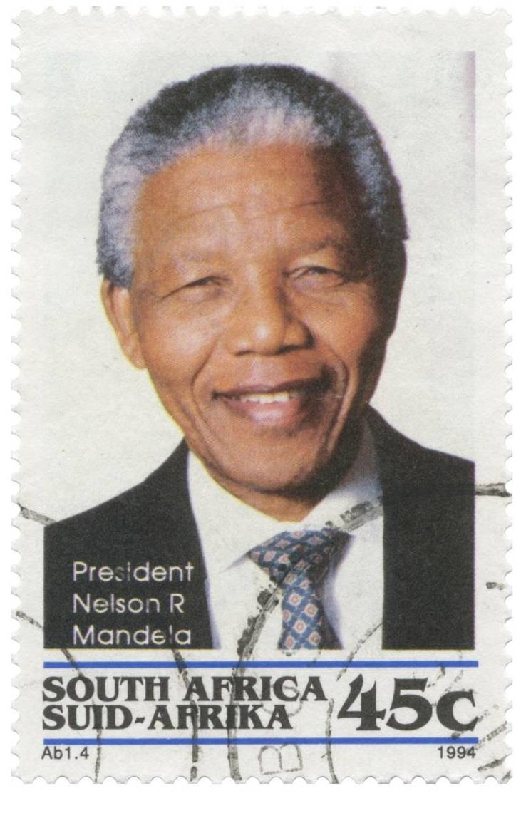
Nelson Mandela

Slide 2
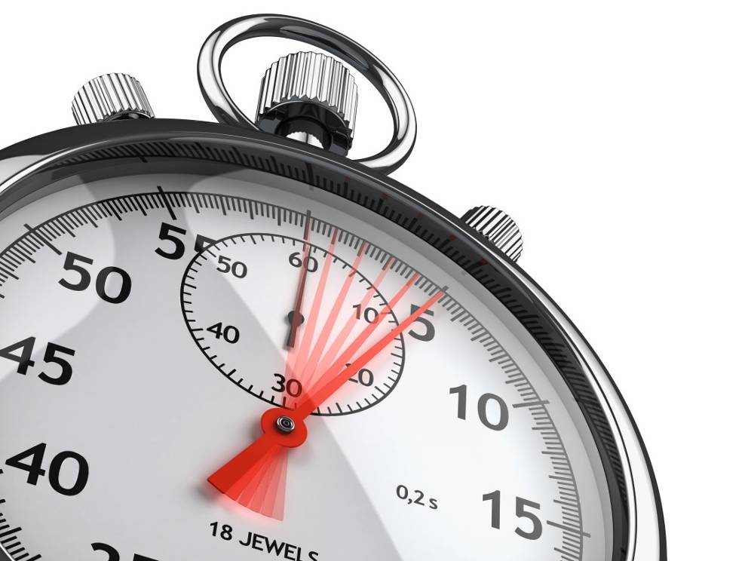
Labhair leis an duine in aice leat ar feadh nóiméad amháin.
Pléigh na rudaí atá ar eolas agaibh faoi Nelson Mandela.

Slide 3
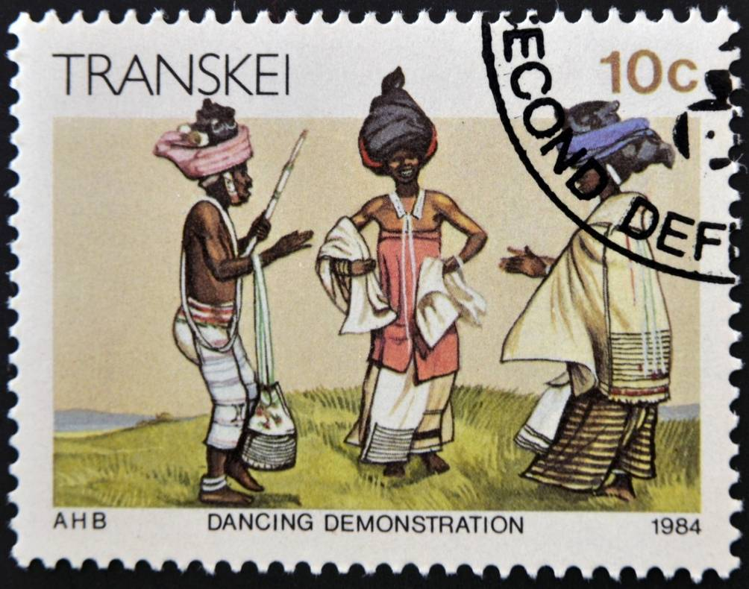
Ba as an Afraic Theas
do Nelson Mandela.
Rugadh é ar an 18 Iúil 1918
sa réigiún Transkei
i ndeisceart na hAfraice Theas.

Slide 4
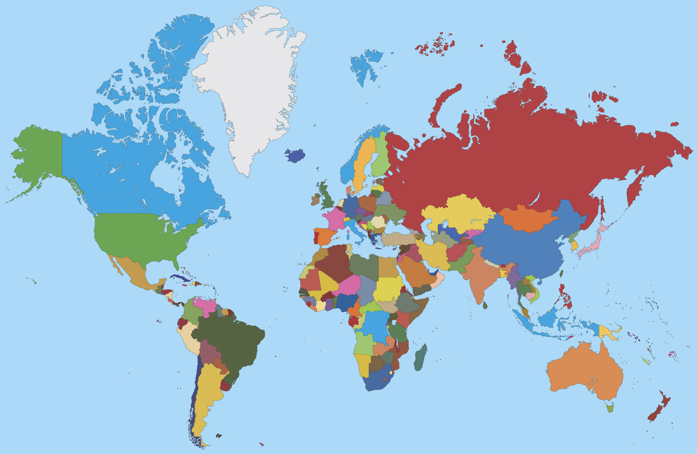
Cá háit ar domhan a bhfuil an Afraic Theas?

Slide 5
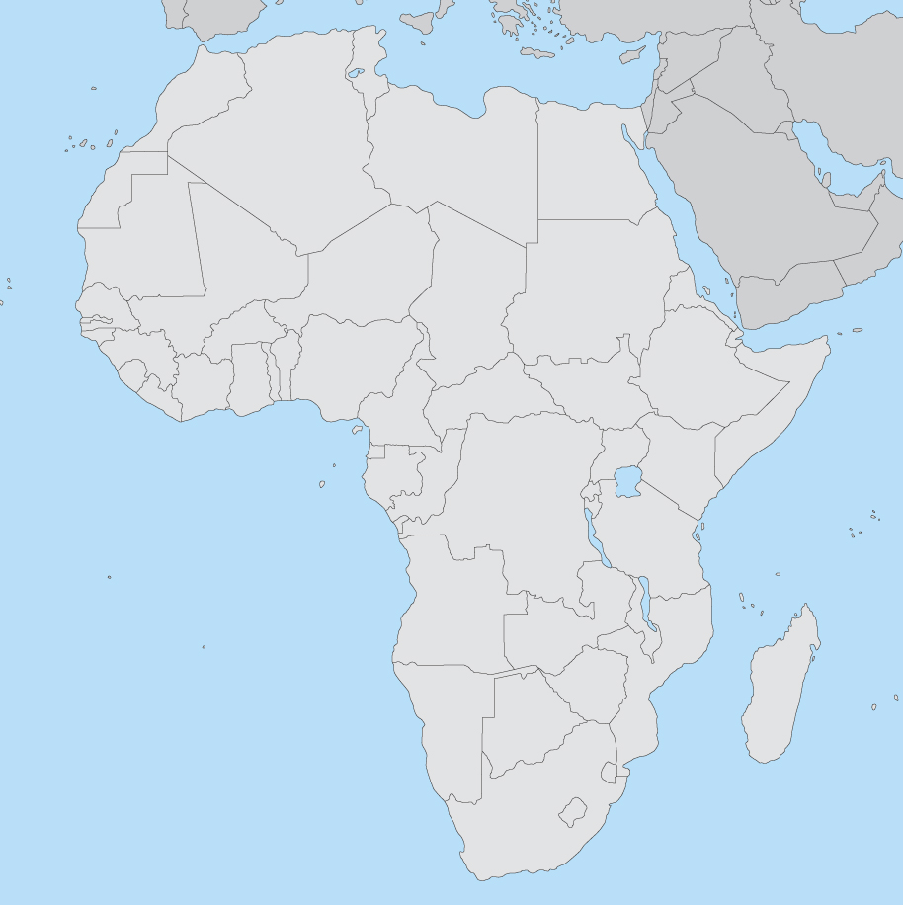
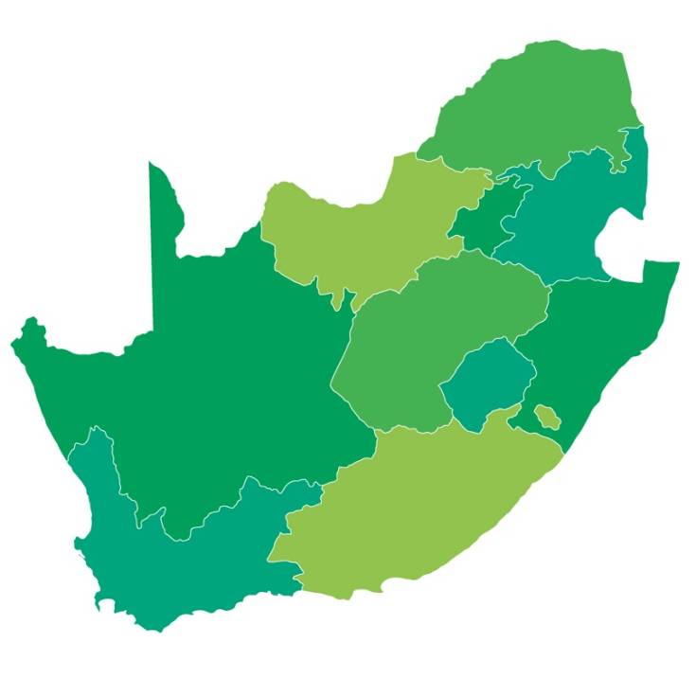
Tá sí i ndeisceart na hAfraice.

Slide 6
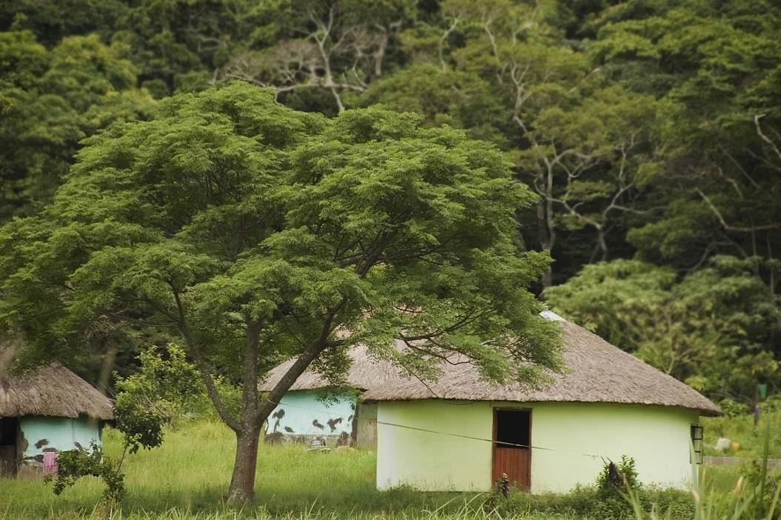
D’fhás Nelson Mandela aníos i mbaile beag
de bhotháin cheann tuí. Taoiseach áitiúil
ba ea a athair.
Chuaigh sé ar scoil nuair a bhí sé 7 mbliana d’aois. Ba bheag duine óna bhaile a d’fhreastail ar an scoil roimhe sin. Ba eisean an chéad duine dá theaghlach féin a chuaigh ar scoil.

Slide 7
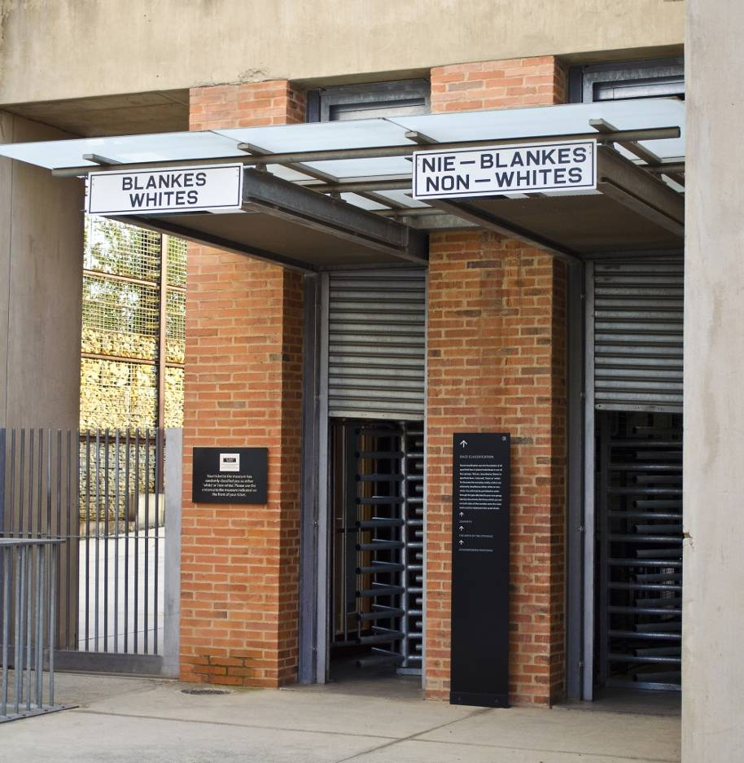
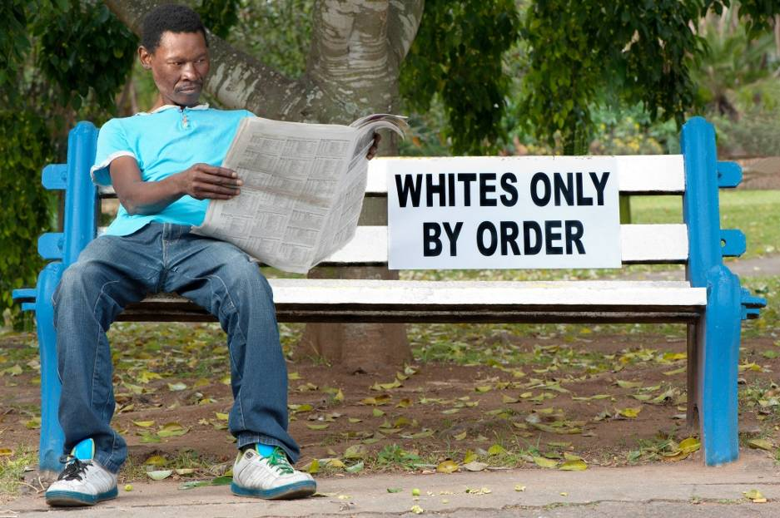
Rinneadh leatrom ar dhaoine gorma agus ar dhaoine neamhgheala san Afraic Theas nuair a bhí Nelson Mandela ag fás aníos. Ón mbliain 1948 ar aghaidh, bhí córas darbh ainm
an chinedheighilt i bhfeidhm. Faoin gcóras sin, scaradh na daoine gorma agus na daoine neamhgheala ó na daoine geala.
Ní raibh vóta ag na daoine gorma san Afraic Theas faoin gcóras cinedheighilte. Bhí an chuid
is mó díobh beo bocht agus bhí drochbhail ar na ceantair
ina raibh cónaí orthu.

Slide 8
Cháiligh Nelson Mandela mar dhlíodóir sa bhliain 1951. Sa bhliain 1952, bhunaigh sé féin agus Oliver Tambo comhlacht dlíodóirí in Johannesburg. Ba é seo an chéad chomhlacht dlíodóirí san Afraic Theas a raibh daoine gorma ina bhun. Gach lá bhíodh scuaine fhada daoine ag an oifig agus iad
ag iarraidh labhairt leis na dlíodóirí mar gheall ar an éagóir a bhí á déanamh orthu mar dhaoine gorma.

Slide 9
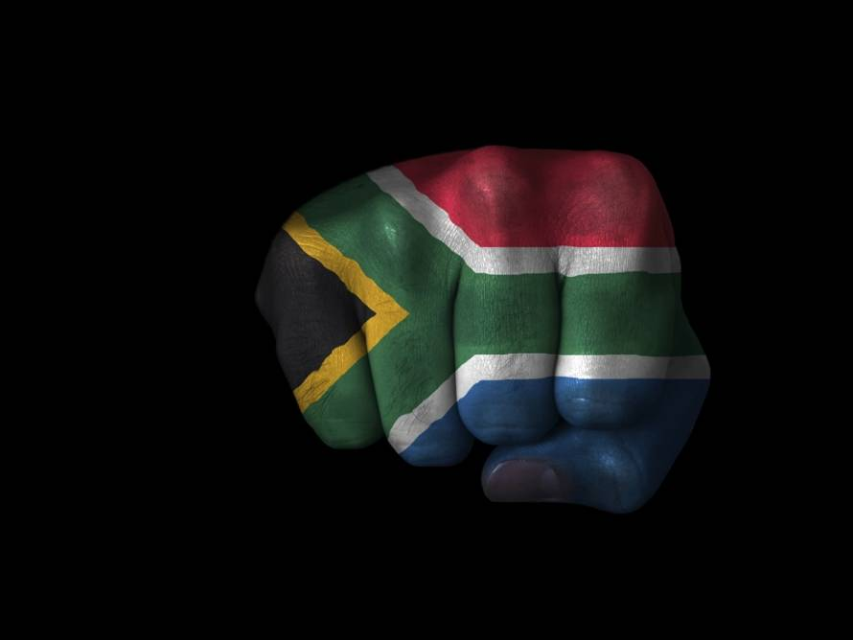
Chuaigh Mandela isteach san eagraíocht ‘An Chomhdháil Náisiúnta Afracach’ chun troid ar son chearta na ndaoine gorma. ‘The African National Congress’, nó an ‘ANC’, a thugtar ar an eagraíocht sin sa Bhéarla.
Nuair a tháinig na dlíthe cinedheighilte i bhfeidhm san Afraic Theas, bhí an ANC go mór ina n-éadan agus d’oibrigh siad chun deireadh a chur leo.

Slide 10
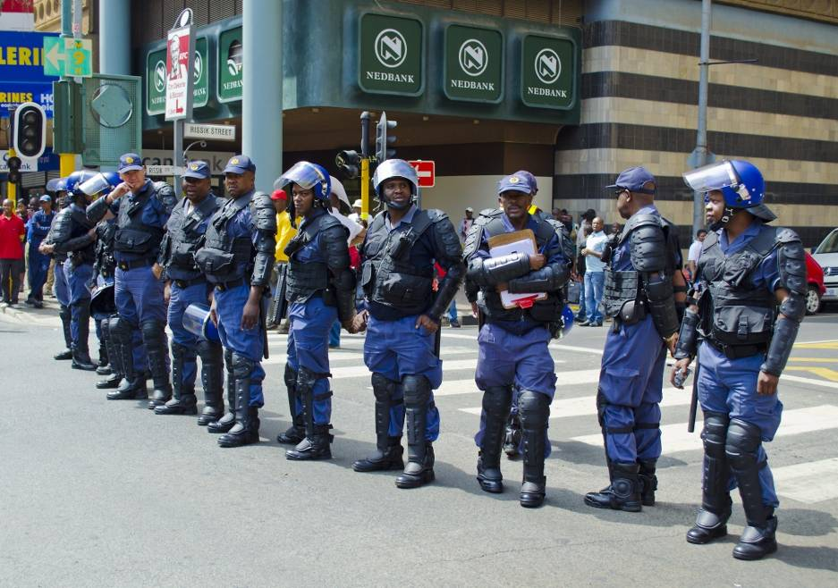
Sa bhliain 1960 d’eagraigh an Chomhdháil Phan‑Afracach, eagraíocht eile a bhí in aghaidh na ndlíthe cinedheighilte, agóid in Sharpeville, gar do Johannesburg. Scaoil na póilíní leis an slua agus maraíodh 69 duine gorm. Go díreach ina dhiaidh sin, chuir an rialtas cosc ar an gComhdháil Phan-Afracach a bheith ag gníomhú go polaitiúil, agus ar eagraíochtaí eile a bhí in aghaidh na cinedheighilte freisin, an ANC ina measc.

Slide 11
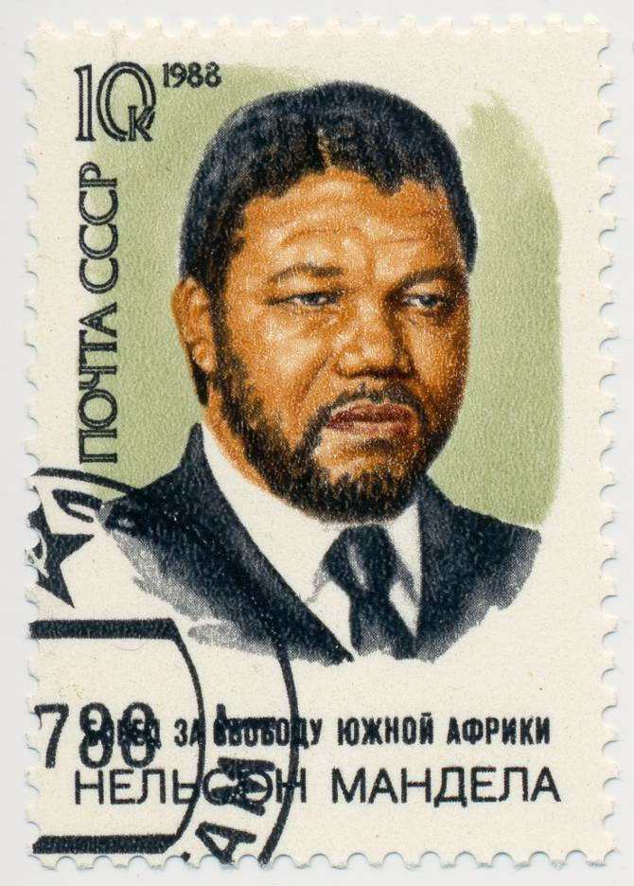
Gabhadh Nelson Mandela sa bhliain 1962. Ansin sa bhliain 1964 tugadh é chun na cúirte as coireanna a dhéanamh
in aghaidh an stáit. Labhair sé sa chúirt:
Is é mian mo chroí tír dhaonlathach a fheiceáil, tír ina bhfuil na cearta céanna ag
gach duine. Tá súil agam go bhfeicfidh mé é sin le mo lá féin. Ach más gá é, tá mé sásta bás
a fháil fosta leis sin a bhaint amach.

Slide 12
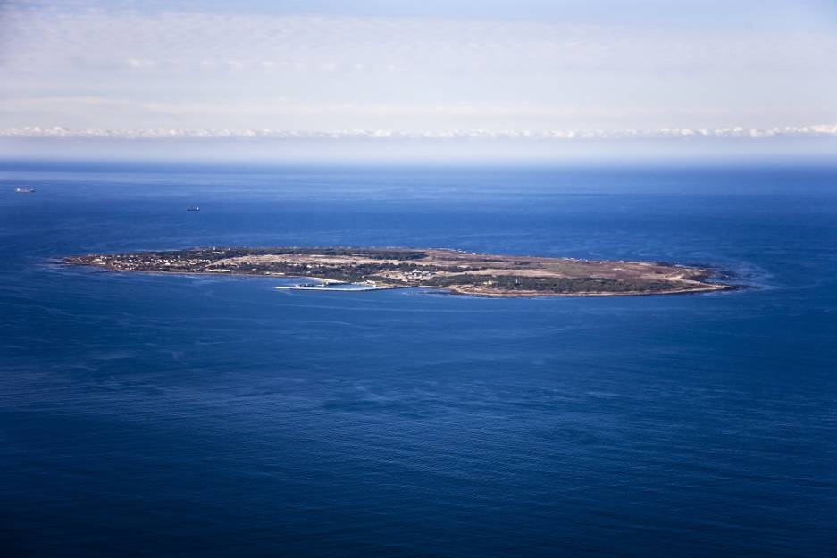
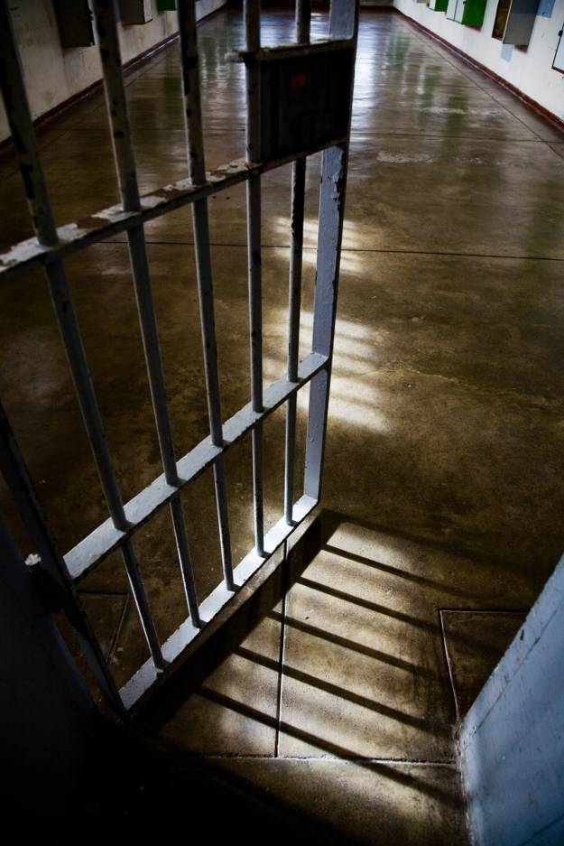
Gearradh téarma príosúnachta saoil ar Nelson Mandela agus cuireadh
i bpríosún Oileán Robben é.

Slide 13
Fad is a bhí Mandela i bpríosún, lean an feachtas in éadan na cinedheighilte ar aghaidh. Chuir tíortha ó gach cearn den domhan brú ar an rialtas san Afraic Theas deireadh a chur leis an gcinedheighilt agus Mandela a scaoileadh saor
ó phríosún.

Slide 14
Ghéill an rialtas faoi dheireadh ag tús na bliana 1990. Ar an 2 Feabhra 1990 cuireadh deireadh le cuid de na dlíthe cinedheighilte. Scaoileadh Nelson Mandela saor ar an 11 Feabhra 1990. Bhí 27 bliain caite aige
i bpríosún.
Is féidir físeán maidir leis an lá a scaoileadh Nelson Mandela saor ó phríosún a fheiceáil
ar an suíomh seo:
http://www.youtube.com/watch?v=kh9bSroS_9Y

Slide 15
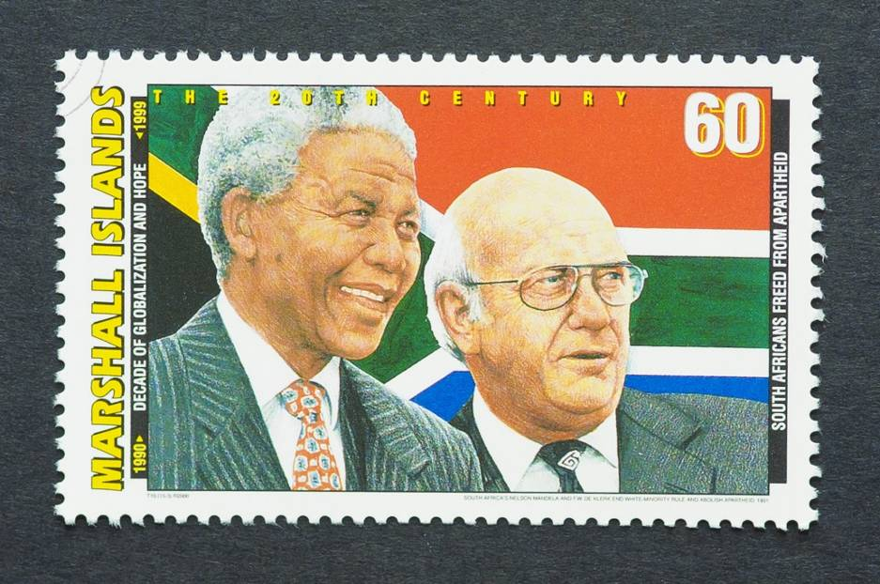
Is é F. W. de Klerk a bhí ina uachtarán ar an Afraic Theas ag an am. Nuair a scaoileadh Nelson Mandela saor d’oibrigh F. W. de Klerk agus Nelson Mandela le chéile chun deireadh a chur leis an gcóras cinedheighilte. De réir a chéile d’éirigh leo é sin a dhéanamh. Bronnadh Duais Síochána Nobel ar an mbeirt acu sa bhliain 1993.

Slide 16
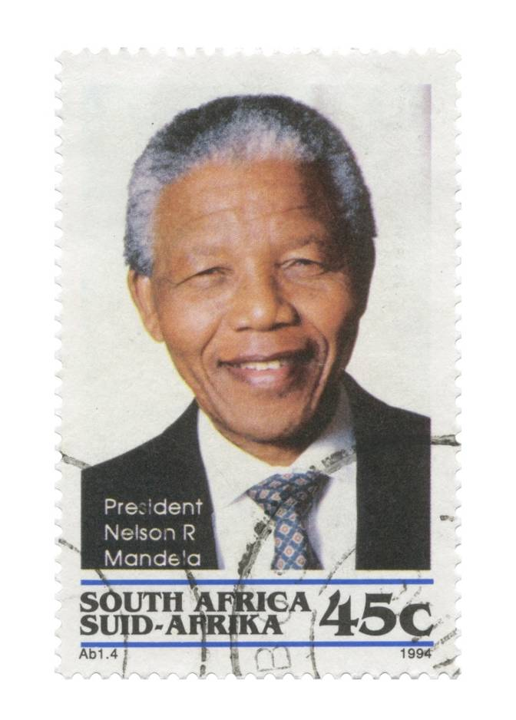
Sa bhliain 1994, reáchtáladh olltoghchán san Afraic Theas.
Ba é an chéad olltoghchán é
ó cuireadh deireadh leis an gcóras cinedheighilte. Dá réir sin, bhí cead ag daoine de gach aon chine vóta a chaitheamh
sa toghchán. Toghadh Nelson Mandela mar uachtarán na tíre. Bhí sé ina uachtarán ar an Afraic Theas ó 1994 go 1999.

Slide 17
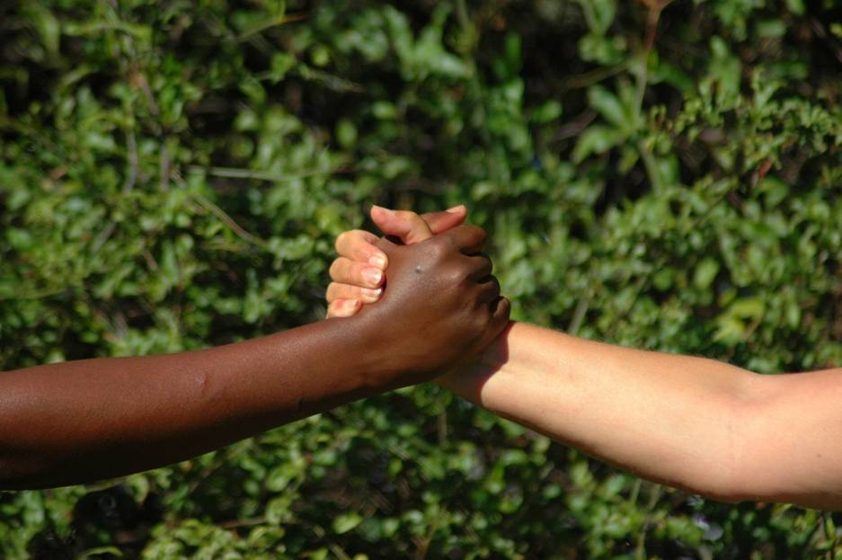
Fuair Nelson Mandela bás ar an 5 Nollaig 2013. Beidh cuimhne air go brách as an méid a rinne sé
le deireadh a chur leis an gcinedheighilt
san Afraic Theas.

Slide 18
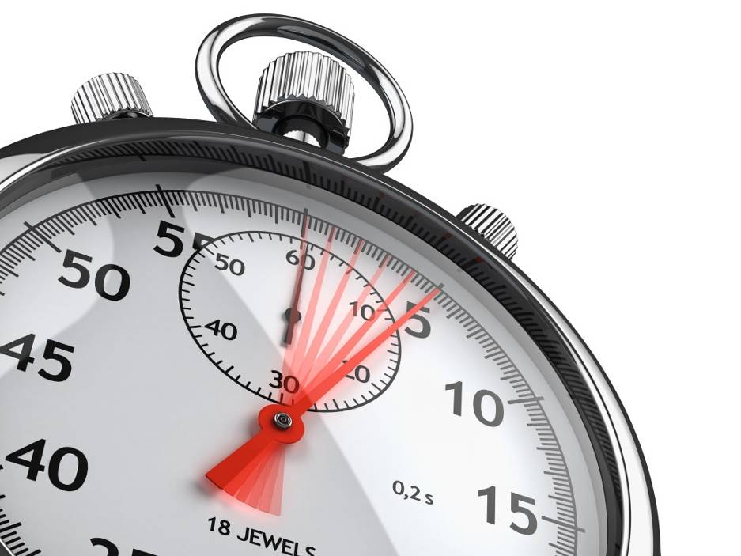
Labhair leis an duine in aice leat ar feadh nóiméad amháin.
Luaigh rud amháin a d’fhoghlaim tú faoi Nelson Mandela inniu.

Slide 19
Meaitseáil an eachtra leis an dáta ceart ar amlíne Nelson Mandela.
1918
1951
1964
Toghadh ina uachtarán é.
Cuireadh i bpríosún é.
Fuair sé bás.
1990
1993
1994
Bhuaigh sé Duais Nobel.
Scaoileadh saor ó phríosún é.
Rugadh é.
2013
Cháiligh sé mar dhlíodóir.
Féach leathanach 18 i do leabhar oibre.

Slide 20
Tráth na gCeist
http://www.oswego.org/ocsd-web/quiz/mquiz.asp?filename=MNiGhallmandela2

Slide 21
Is féidir éisteacht le hamhrán faoi Nelson Mandela anseo: http://www.youtube.com/watch?v=egcpGjUYtwo
Is féidir féachaint ar fhíseán faoi Nelson Mandela ar an suíomh seo:
http://www.youtube.com/watch?v=q_yA2ZkS-PA
Tá tuilleadh eolais le fáil ar an suíomh seo: http://www.nicurriculum.org.uk/docs/inclusion_and_sen/beatha_le_bua/series_1/Nelson_Mandela.pdf

Slide 22
Íomhánna:
Shutterstock
Téacs:
Tá na foilsitheoirí buíoch de Stòrlann Nàiseanta na Gàidhlig as cead
a thabhairt an leagan Gaeilge d’óráid Nelson Mandela (Sleamhnán 11)
a atáirgeadh.
Rinneadh gach iarracht teacht ar úinéir an chóipchirt i gcás na n‑íomhánna atá ar na sleamhnáin seo. Má rinneadh faillí ar aon bhealach
ó thaobh cóipchirt de ba cheart d’úinéir an chóipchirt teagmháil
a dhéanamh leis na foilsitheoirí. Beidh na foilsitheoirí lántoilteanach socruithe cuí a dhéanamh leis.
© Foras na Gaeilge, 2014
An Gúm, 24-27 Sráid Fhreidric Thuaidh, Baile Átha Cliath 1

